Slide 1

Comment créer un thème enfant Divi sur Wordpress ?

Slide 2
Introduction
Un thème enfant est basé sur le thème parent, il reprend l’ensemble d’un thème classique sans modification. Le thème enfant permet de personnaliser le thème sans avoir de problème ou de perte lors d’une mise à jour du thème parent
Tous les fichiers placés dans le thème enfant (child theme) WordPress ne seront jamais écrasés ou modifier par le thème parent.
Si vous achetez un thème premium comme Divi il y a de forte chance qu’il possède son child theme dans le zip que vous aurez téléchargé. Il faut bien sûr installer les deux thèmes mais n’activer que le thème enfant via l’administrateur de WordPress.
Si vous avez pas le dossier avec le thème enfant avec, voici un tuto qui vous expliquera en détails pour en faire un.

Slide 3
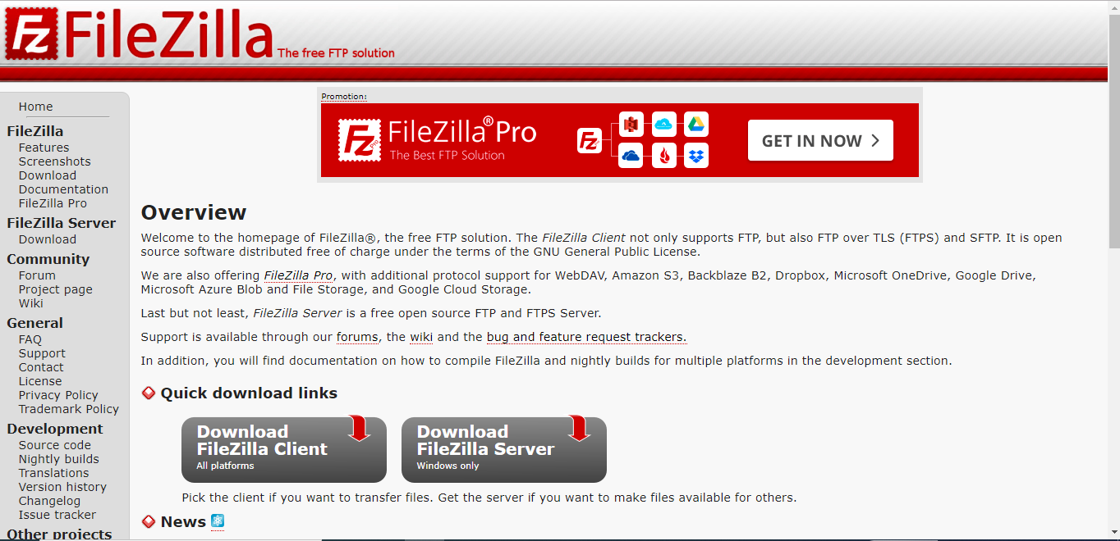
Première étape
Installation de Filezilla
Pour commencer vous devez télécharger un FTP, dans notre tuto nous utiliserons Filezilla
Pour cela allez sur le site de Filezilla (https://filezilla-project.org/) , puis installer le Client

Slide 4
Deuxième étape
Connection à votre serveur
Dans Filezilla remplissez les cases avec les informations de votre serveur. Il vous faut l’hôte, l’identifiant, le mot de passe et le port ( ftp:// => 21 ou sftp:// => 22 ), puis cliquez sur “Connexion rapide”.

Slide 5
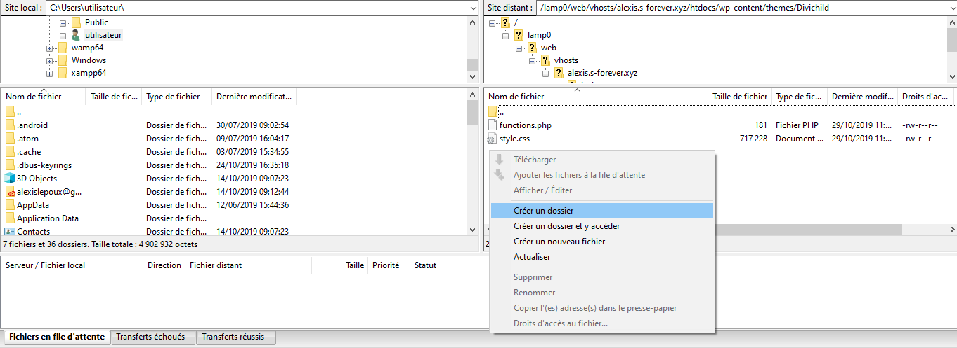
Troisième étape
Création du dossier
Les dossiers de votre serveur se situe à droite de Filezilla. Cliquez sur “htdocs > wp-content > themes”. Dans ce dossier faites clique droit puis “Créer un dossier“, et nommez-le.
Exemple : “Divi-child”, “Divichild”, “Divi-enfant”.

Slide 6
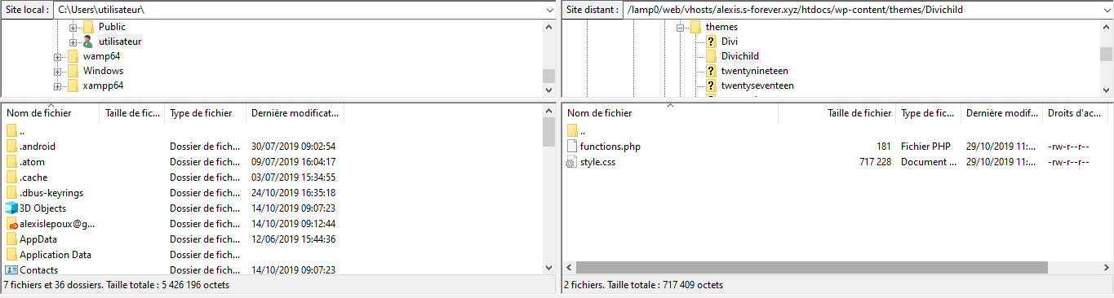
Quatrième étape
Création des fichiers
Dans le dossier que vous avez créé vous allez devoir créer deux fichiers “functions.php” et “style.css”. Pour cela vous aurez besoin d’un logiciel d’éditeur de texte.

Slide 7

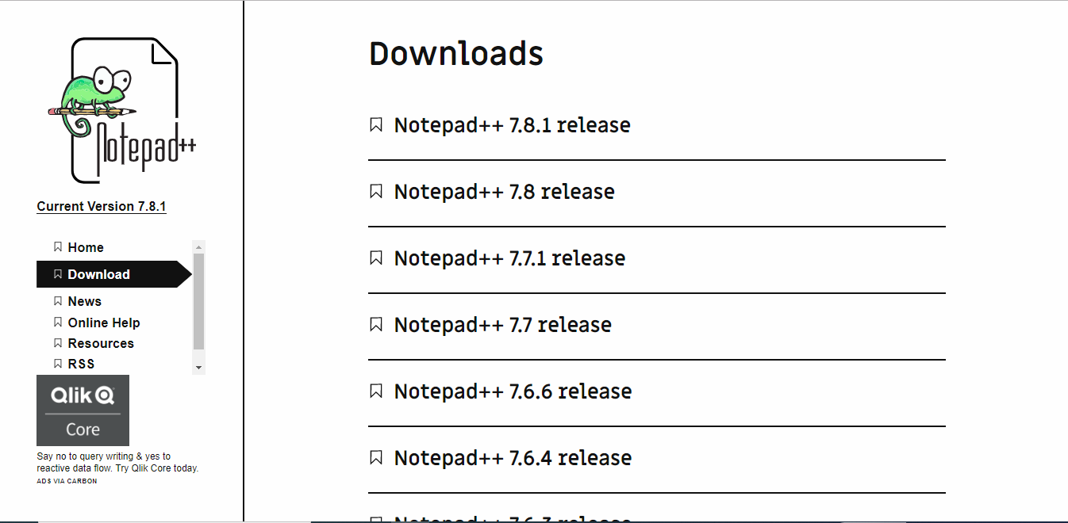
Cinquième étape
Notepad ++
Pour créer nos deux fichiers, nous devons implanter du texte à l’intérieur des fichiers. Pour cela télécharger le logiciel Notepad++ (https://notepad-plus-plus.org/).
Sur le site allez sur “Download”, puis télécharger la dernière version.
Dans notre exemple nous allons prendre Notepad++, un éditeur de texte libre

Slide 8
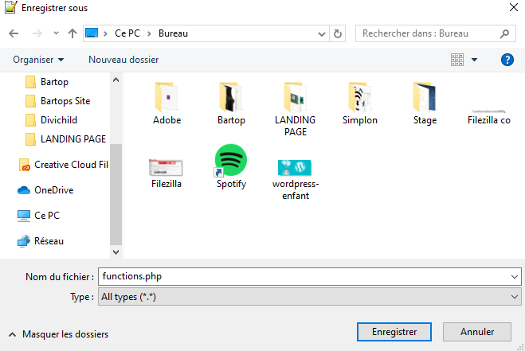
Sixième étape
functions.php
Aller dans “Fichier”, puis “Enregistrer sous…” et donnez lui comme nom “functions.php”
Maintenant ouvrez Notepad++, puis insérer le texte ci-dessous.
<?php
/**
** activation theme
**/
add_action( 'wp_enqueue_scripts', 'theme_enqueue_styles' );
function theme_enqueue_styles() {
wp_enqueue_style( 'parent-style', get_template_directory_uri() . '/style.css' );
}
?>

Slide 9
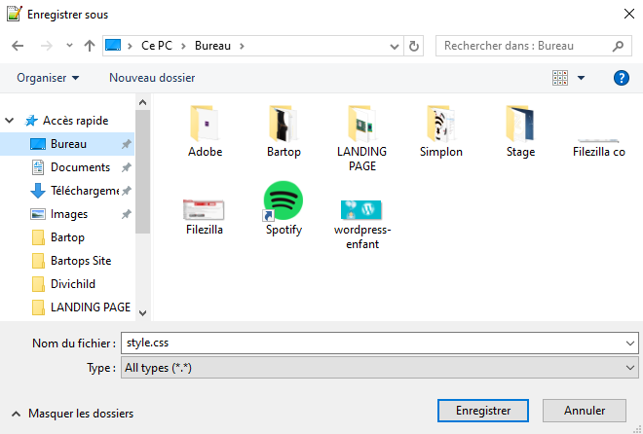
Septième étape
style.css
Aller dans “Fichier”, puis “Enregistrer sous…” et donnez lui comme nom “style.css”
Maintenant ouvrez Notepad++, puis insérer le texte ci-dessous.
/*
Theme Name: Theme Enfant Divi
Theme URI: https://elegantthemes.com/
Description: Child theme
Author: Vous
Author URI: https://elegantthemes.com
Template: Divi
Version: 1.0.0

Slide 10
Dernière étape
Intégration des fichiers
Pour finir, vous devez intégrer les deux fichiers créés récemment dans le dossier du thème enfant que vous avez créer dans la troisième étape

Slide 11
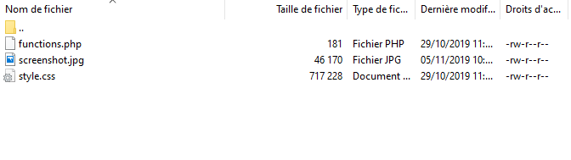
Bonus
Screenshot
En bonus vous pouvez ajouter une image miniature propre à votre thème enfant, qui devra faire 600 x 450 pixels, et nommé le screenshot.jpg

